Slide 1
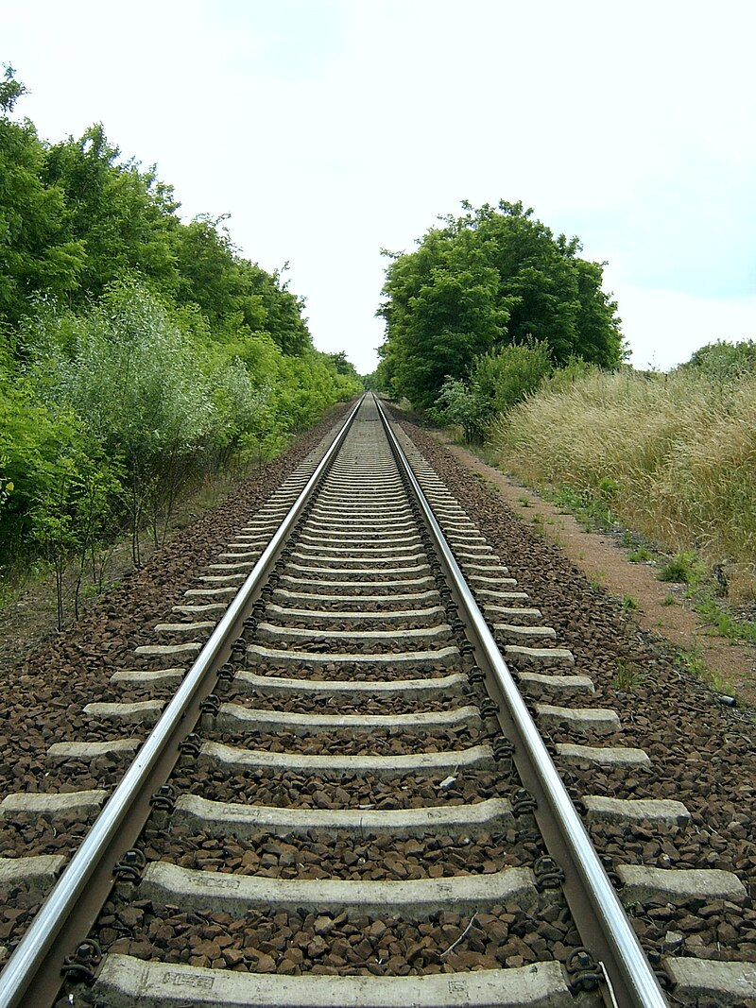
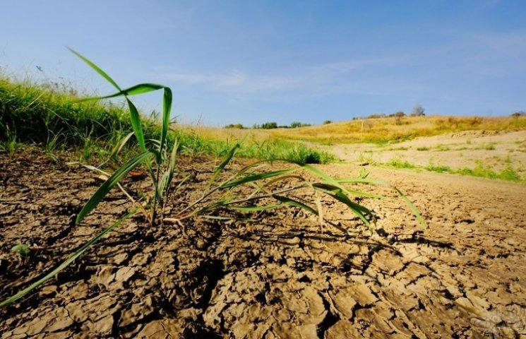
Оцінка рівня забрудненості ґрунтів міста Житомира методом фітоіндикації за допомогою ростового тесту
Житомирське територіальне відділення Малої академії наук України
Виконала роботу:
Янчук Анна – Віолетта Валентинівна,
учениця 10-Б класу ліцею №23 міста Житомира
ім. М. Очерета
Науковий керівник:
Погодіна Ганна Євгенівна, вчитель хімії вищої категорії, вчитель-методист ліцею №23
міста Житомира ім. М. Очерета

Slide 2
ЗАДАЧІ ДОСЛІДЖЕННЯ
Мета роботи: виявлення залежності між рівнем забрудненості грунтів та ростовими показниками рослин-біоіндикаторів (РБІ) вирощених на ґрунтах авто та залізничних шляхів.
Об’єкт дослідження: техногенно-забруднений ґрунт міста.
Предмет дослідження: моніторинг рівня забруднення грунту за допомогою фітоіндикації.
1. Провести аналіз літератури з дослідження біоіндикації та фітоїндикації зокрема.
2. Дослідити основні фактори впливу залізничного та автомобільного транспорту на навколишнє середовище.
3. Описати досліджувані культури різних родин як об’єкти фітоіндикації.
4. Встановити, які рослини найефективніше здатні нарощувати свою вегетативну масу на грунтах техногенно-забрудненого району міста.
5. Підрахувати фітотоксичний ефект та встановити рівень забрудненості досліджуваних грунтів.

Slide 3
Біоіндикація та Фітоіндикація
Ґрунти, забруднені токсичними речовинами, важкими металами та іншими забруднювачами, викликають серйозні загрози для довкілля та здоров'я людей. Традиційні методи очищення ґрунтів, такі як видалення та знезараження, часто виявляються недоцільними і недостатньо ефективними.
Біоіндикація як метод екологічного дослідження дає змогу оцінити біологічні ефекти від впливу забруднення води, повітря та ґрунту, де, зокрема фітоіндикація оцінює стан довкілля за реакцією рослин, які чутливо реагують на зміни у ґрунті.

Slide 4
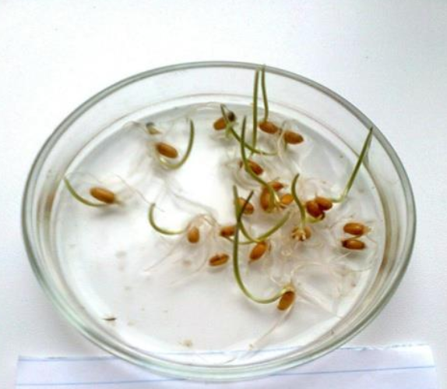
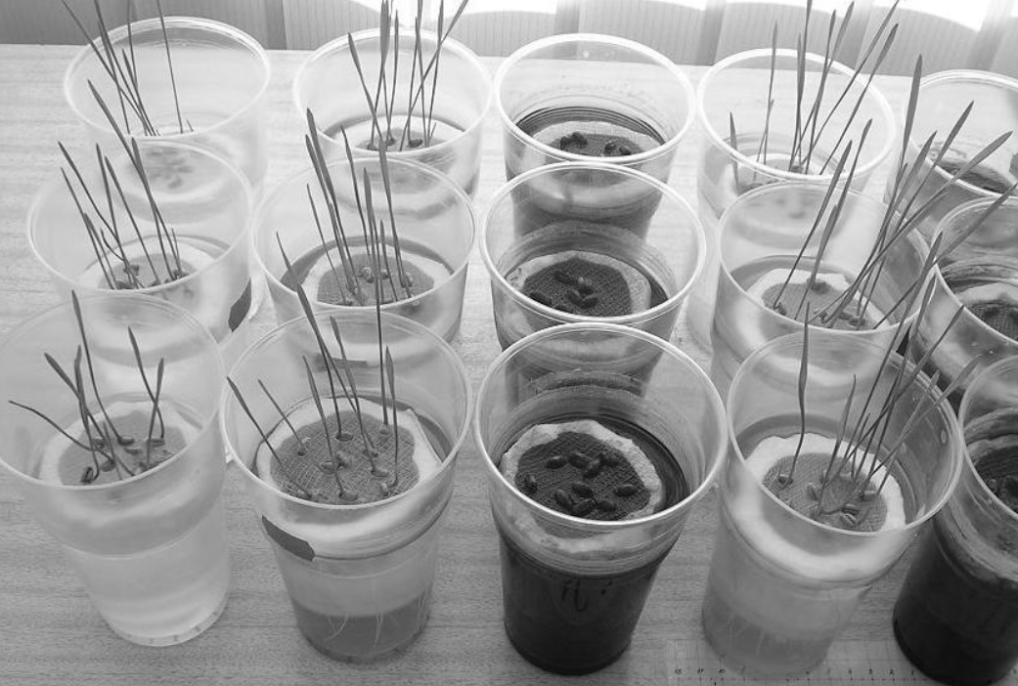
Переваги біо- та фіто-ідикації
швидкість, доступність і простота проведення експериментів;
відтворюваність і надійність результатів, отриманих з використанням статистичних методів їх обробки;
економічна ефективність;
об'єктивність отриманих даних.

Slide 5
Перелік наукових праць та статей науковців, що досліджували стан забруднення грунтів методом фітоіндикації
Автор | Тема наукової праці (статті) | Рік публікації
Кривко О. О. | Моніторинг екологічного стану ґрунтів Запорізької області | 2020
Тригуб В. І., Домусчи С. В. | Біотестування як метод дослідження токсичності ґрунтів | 2020
Черняк Л. М., Міхєєв О. М., Маджд С. М., Гриб А. О. | Використання рослинних тест-систем для визначення екологічного стану Ґрунтів на території аеропорту | 2020
Денчиля-Сакаль Г. М. | Фітотоксикологічна оцінка забруднення ґрунту Zn ²⁺ та Сu ²⁺ за реакціями Frifolium pratense L. | 2020
Ірина Кураєва І., Кошлякова Т., Вовк К., Злобіна К., Лемеш Л. | Біоіндикація забруднення паркових екосистем міста Києва важкими металами | 2021
Рабош І. О. | Підвищення екологічної безпеки і моніторинг впливу об’єктів автотранспортної інфраструктури на довкілля. | 2021
Єфіменко В. В. | Фітоіндикація антропогенного навантаження м. Кривий Ріг за Diplotaxis muralis (L.) DC. | 2022

Slide 6
Продовження переліку наукових праць та статей…
Автор | Тема наукової праці (статті) | Рік публікації
Крупєй К. С., Обруч К. І. Рильський О. Ф., Скляренко А. В., Количева Н. Л. | Комплексна екологічна оцінка стану довкілля за індикаторними показниками деревних рослин рекреаційних зон м. Запоріжжя. | 2022
Притула Н. М. | Фіто- та зооіндикація стану навколишнього середовища | 2023
Панченко А. В. | Використання насіння деяких рослин у якості тест-об`єктів | 2023
Гаврильченко Б. І. | Оцінка фітотоксичного ефекту при сорбційному очищенні нафтозабруднених ґрунтів | 2024
Крикля М. В. | Аналіз фітотоксичності ґрунтів забруднених нафтопродуктами | 2024
Лепікаш П. І. | Нові підходи у дослідженні та прогнозуванні якості ґрунтів Хмельницької області внаслідок хімічного забруднення в умовах воєнного стану. | 2024
Градович Н., Малиновська О., Параняк Р. | Вплив бойових дій на ґрунтову екосистему Миколаївщини | 2024

Slide 7
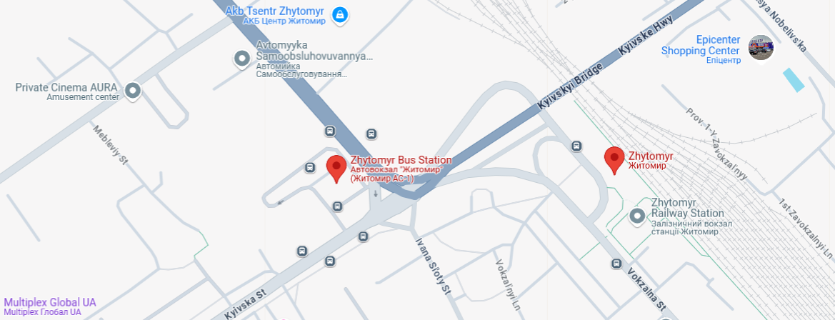
Вибір місць пробозабору – техногенно-навантажені райони міста.
Для проведення наукового дослідження були виділені техногенно-навантаженені райони міста, залізничний вокзал (Привокзальна площа, 3) та автовокзал (вул. Київська, 93). Були взяті проби грунту на глибині 0-60 см за системою концентричних кіл, з шагом через 0,5-1,0 км. На ділянках відбирали 20-25 індивідуальних проб ґрунту для отримання змішаного (середнього) зразка.

Slide 8
Рослини біо-індикатори
Рослина-індикатор | Родина | Особливості будови | Цінність як біоіндикатора
Гірчиця біла (Sinapis alba) | Хрестоцвіті (Cruciferae): | Заввишки 25-100 см. Стебло прямостояче, вгорі розгалужене. Нижнє листя ліроподібне, верхня лопать широкоовальна, складається з трьох часток, бічних лопатей – 2-3 пари. | Гірчиця стійка до посухи і різкого зниження температури. Насіння культури здатне проростати при температурі -30С, а молоді пагони витримують нетривалі заморозки.
Горох посівний (Pisum sativum) | Бобові (Fabaceae) | Рослина має тонке і крихке стебло, тому щоб підтримувати його, від листя відходять гіллясті вусики, що чіпляються за різні предмети та інші рослини. Листя складне. | Для бобових рослин характерне утворення на коренях невеликих наростів – бульбочок. Такі утворення є наслідком діяльності бульбочкових бактерій. Ці бактерії потрапляють всередину кореня, розмножуються там та здійснюють його розростання.
Овес посівний, або овес звичайний (Avena sativa L.) | Злакові або Тонконогові (Poaceae) | Сходи в польових умовах з'являються на 8-10-й день. При утворенні 3-4 листків починається фаза кущення (на 7-9-й день після сходів), під час якої утворюється додаткове коріння, бокові пагони (пагони кущення) та 2-3 продуктивних стебла. | Насіння починає проростати при температурі 2-3°С, сходи витримують приморозки до −4 °С. Вегетаційний період від 80 до 110 днів, в залежності від умов вирощування та сорту.
Осот звичайний (Cirsium vulgare Savi) | Айстрові (Asteraceae) або Складноцвіті (Compositae) | Почергово розташоване листя, перисто-роздільне, нижнє листя черешкове, верхнє сидяче, по краях і на верхівці з міцними колючками, 2–11 мм. Рослина має розвинену кореневу систему (головний корінь заглиблюється на 5-6 м, а іноді й на 9 м). Формує густу сітку в поверхневих шарах грунту. | Лише одна рослина здатна сформувати до 6500 насінин, що швидко розповсюджуються з вітром на великі відстані, а із залишків коренів із бруньками формуються нові пагони.

Slide 9
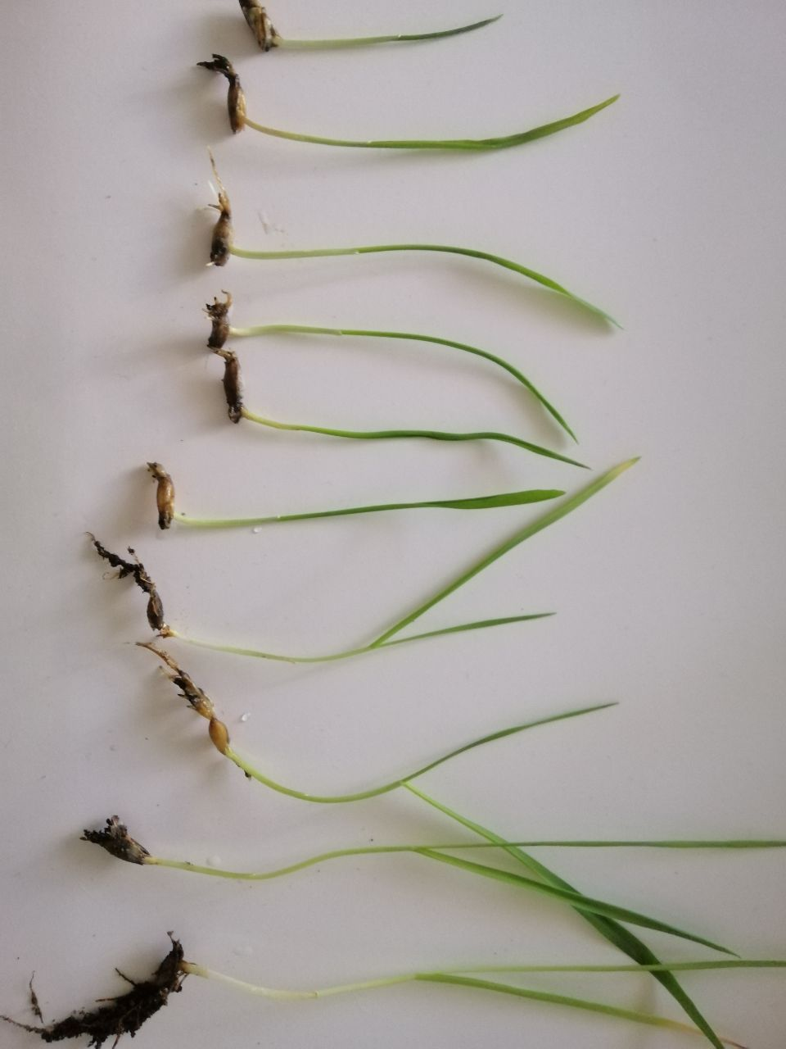
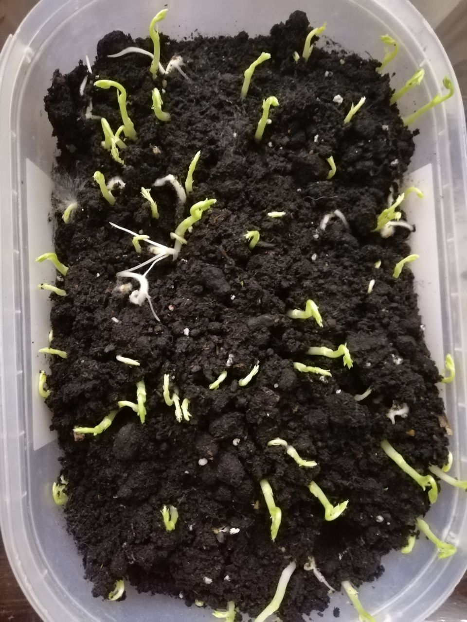
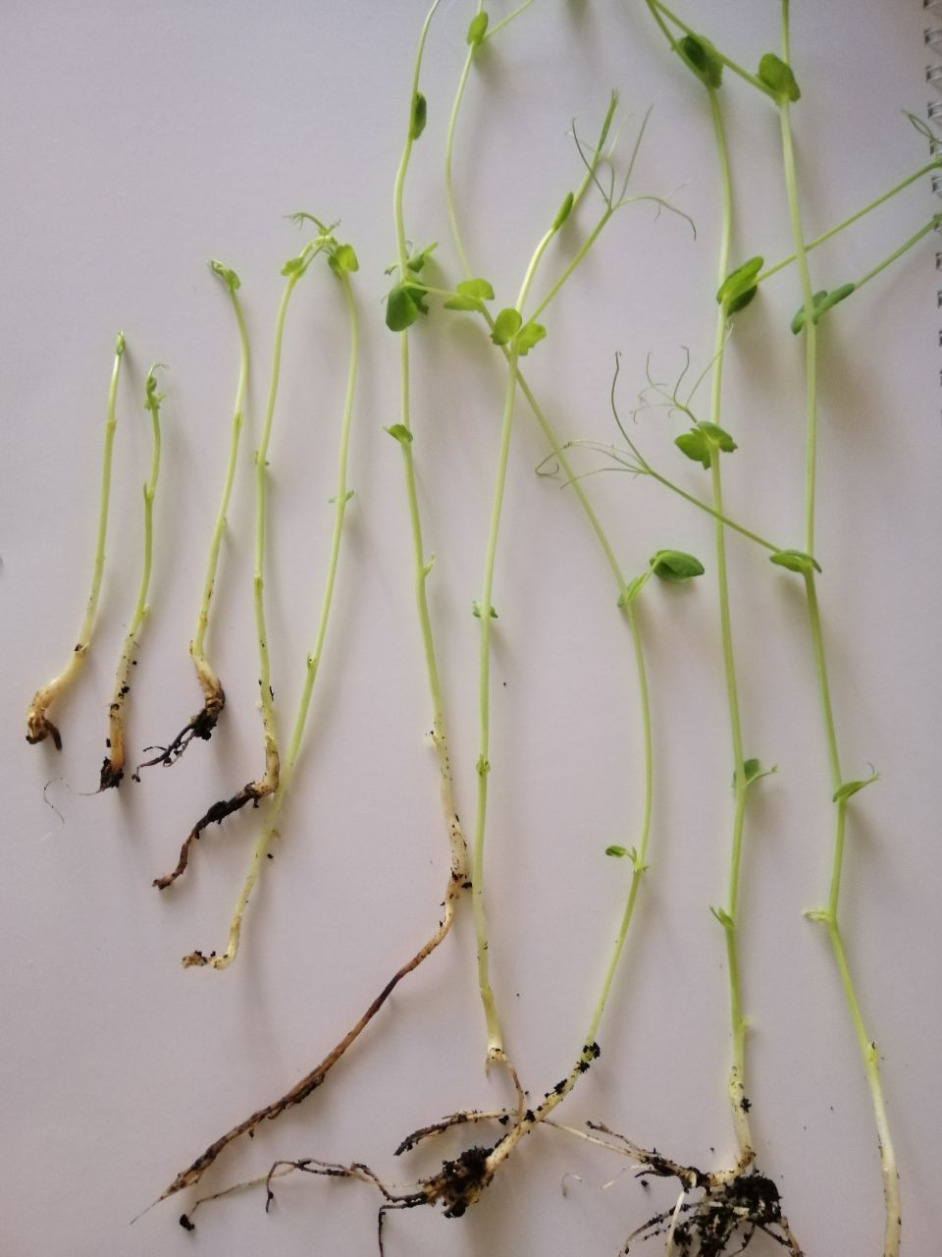
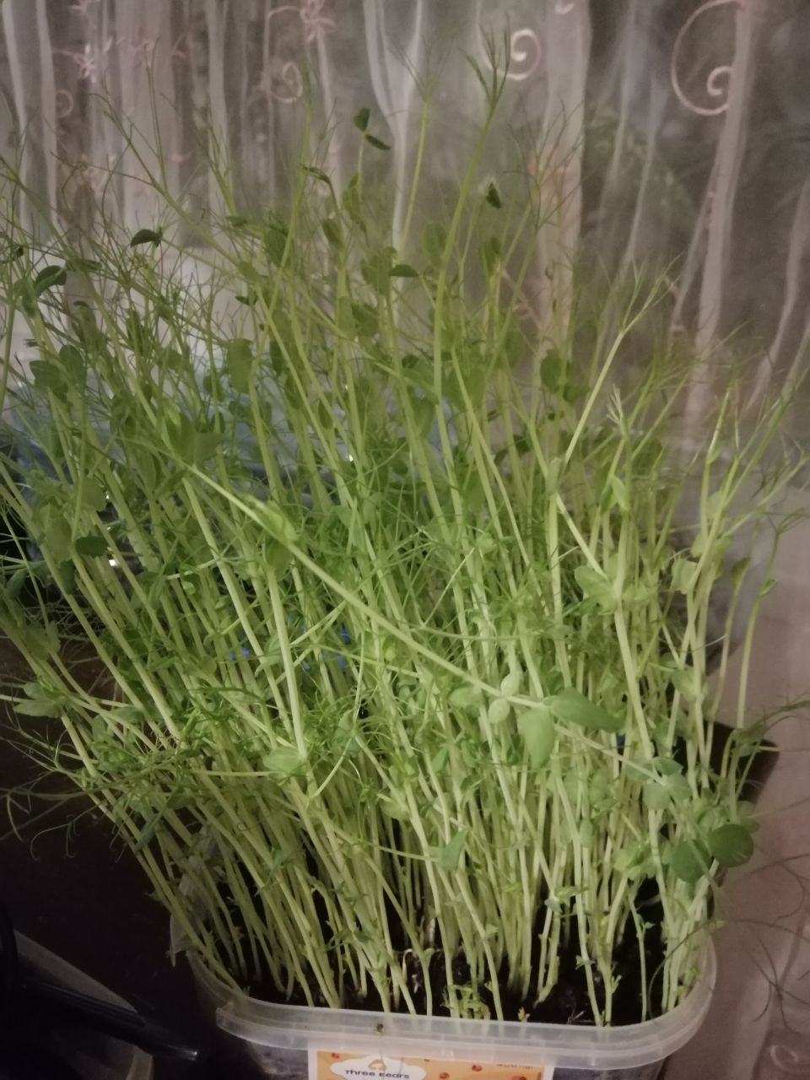
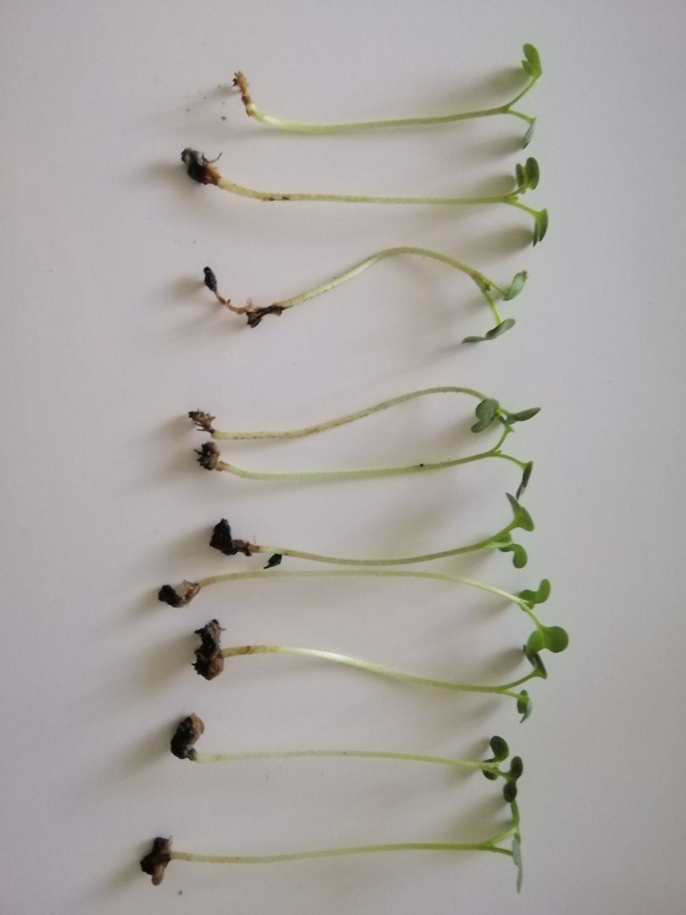
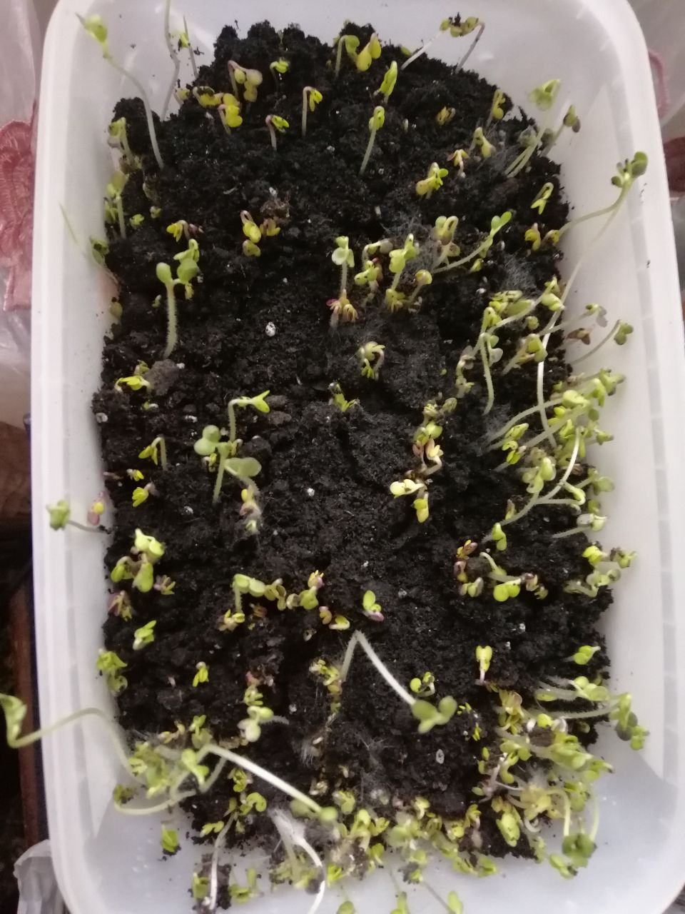
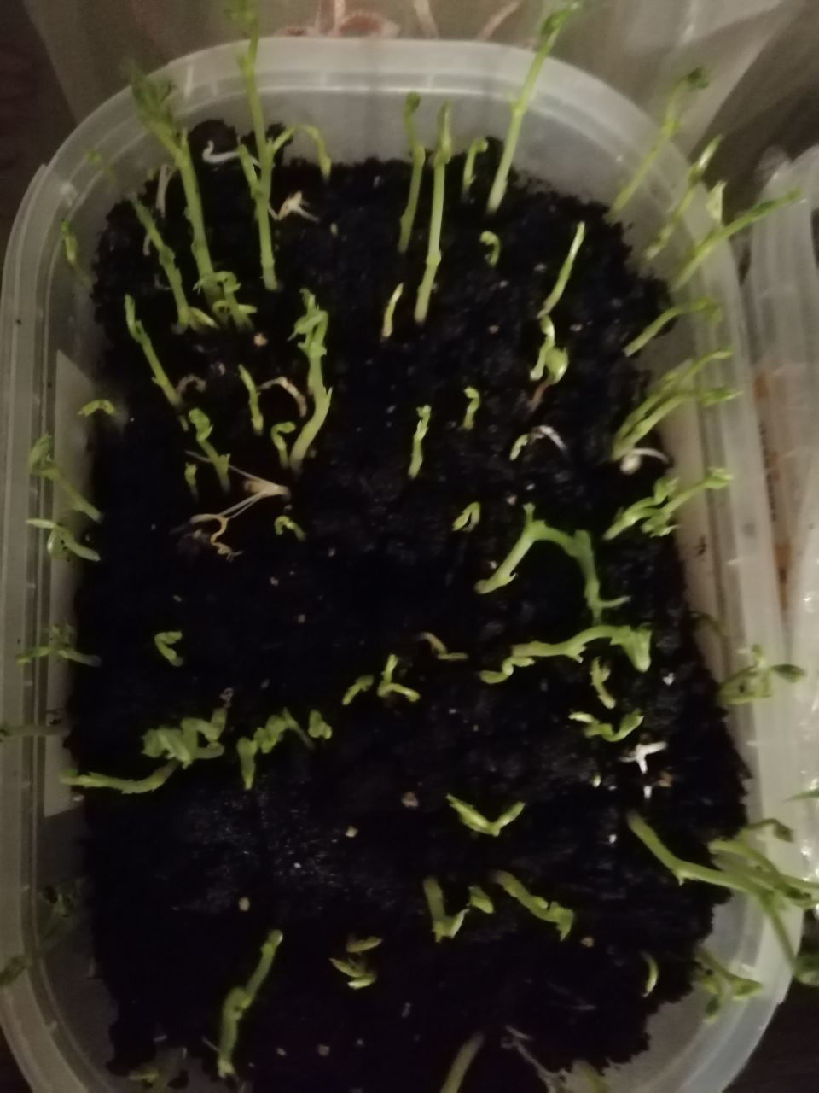
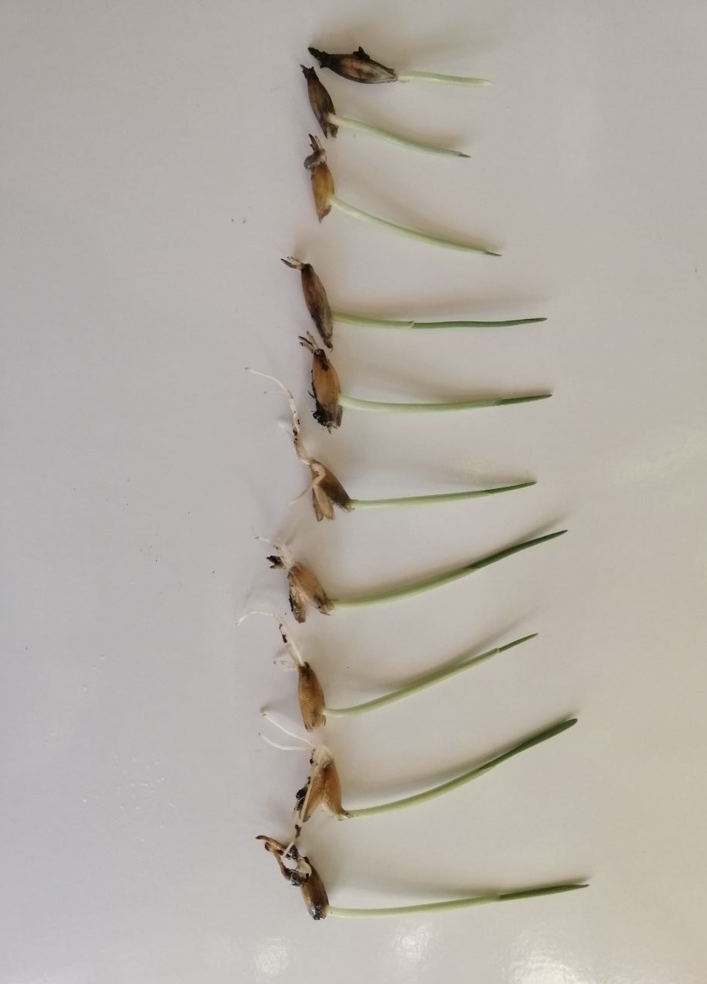
Пророщування тест-культур – висівання та спостереження
У підготовлені чисті пластикові ємності вносили по 100 г субстрату, зволожували відстояною питною водою і висівали по 20 пророслих насінин тест-культури гірчиці білої (Sinapis alba), овса посівного (Avena sativa L.) та гороху посівного (Pisum sativum L.) Ємності з висіяними культурами накрили поліетиленовою плівкою, зробивши в ній отвори. Вологість досліджуваного грунту підтримували з допомогою оприскування з пульверизатора.

Slide 10
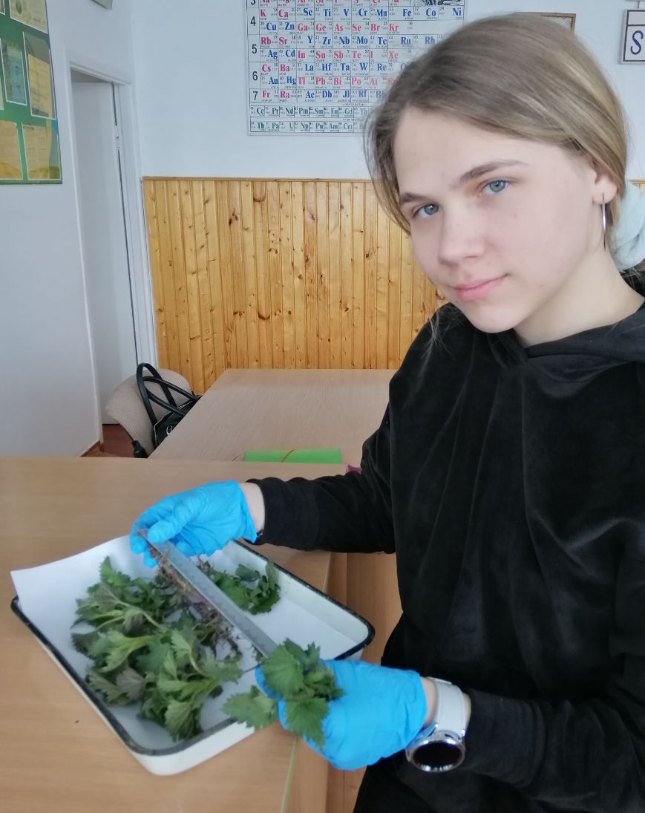
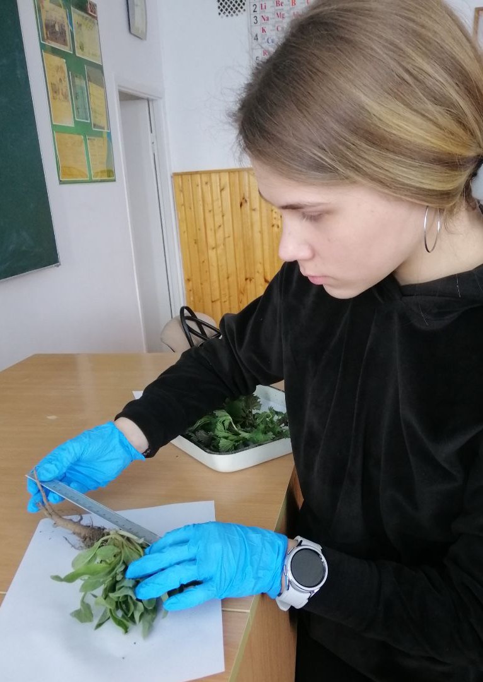
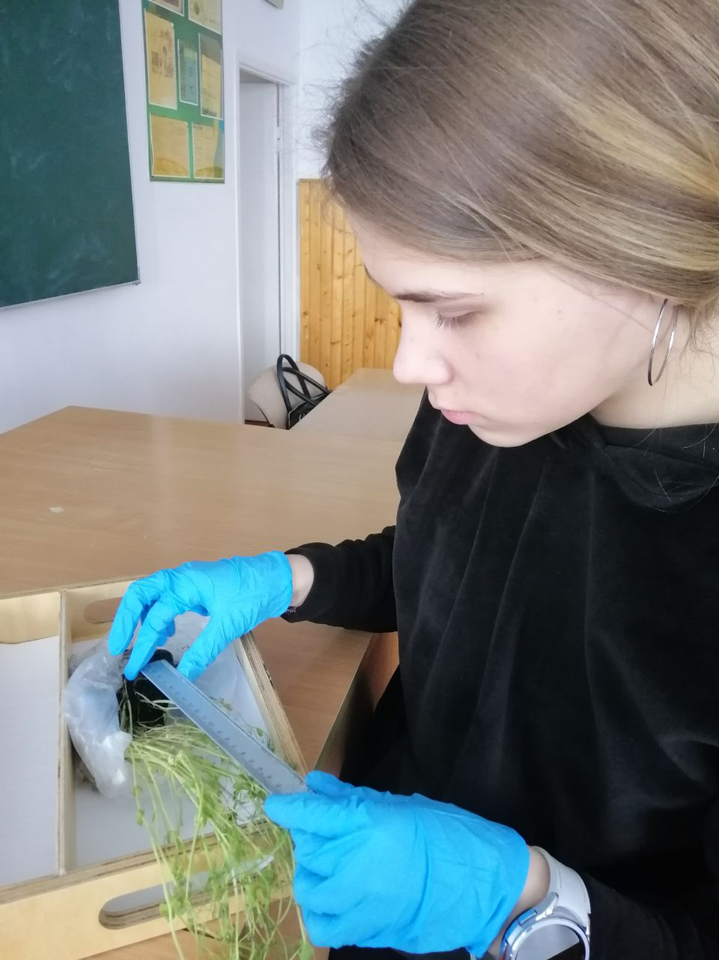
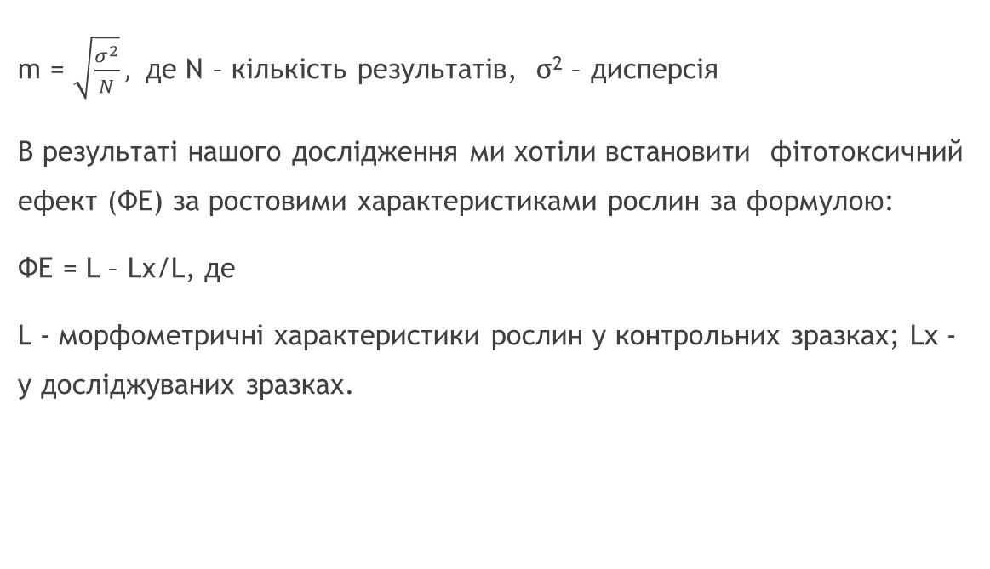
Вимірювання та обчислення
Після проведення вимірювань для кожного з досліджуваних варіантів обчислювали середню довжину надземної і кореневої частин х ± m, де m - помилка середнього арифметичного, яку розраховували за формулою:
m = $\sqrt{\frac{σ^{2}}{N}},$ де N – кількість результатів, σ² – дисперсія
В результаті нашого дослідження ми хотіли встановити фітотоксичний ефект (ФЕ) за ростовими характеристиками рослин за формулою:
ФЕ = L – Lx/L, де
L - морфометричні характеристики рослин у контрольних зразках; Lx - у досліджуваних зразках.

Slide 11
Результати вимірювання ростових характеристик

Slide 12
Результати вимірювання ростових характеристик

Slide 13
Рівень токсичності досліджуваного ґрунту
Тест-культура | Відстань від об’єкта техногенного забруднення 500 м | Рівень токсичності,%
Гірчиця | 28 | середній
Горох | 54,7 | вище середнього
Овес | 76 | високий
Осот | 31,5 | середній
Шкала рівнів токсичності
Рівні пригнічення ростових процесів (ФЕ), % | Рівень токсичності
0 - 20 | Відсутність або слабкий рівень
20,1 - 40 | Середній рівень
40,1 - 60 | Вище середнього рівня
60,1 - 80 | Високий рівень

Slide 14
ВИСНОВКИ
Описаний метод біоіндикації як оперативний моніторинг антропогенного впливу на навколишнє середовище. Вказані симптоми фітотоксичності, що можуть виявлятися в результаті впливу факторів навколишнього середовища на живі організми, зокрема рослини.
Описані представники рослин родини Хрестоцвіті (Cruciferae), Бобові (Fabaceae), Злакові або Тонконогові (Poaceae), Айстрові (Asteraceae) або Складноцвіті (Compositae), що використовувались для проведення наукового дослідження, будова листка, кореня та квітки. Вказані особливості вегетаційного періоду, роль рослин у збагаченні та відновленні грунту.
Досліджено фактори впливу об'єктів залізничного та автомобільного транспорту на навколишнє середовище. Розглянуто механічні, фізичні та хімічні речовини, що призводять до забруднення грунтів. Вказані речовини та механізм їх впливу на стан забруднення грунтів.
Відмічено, що найкраще наростив вегетативну рослинну масу горох посівний, маса сирої речовини на пробах грунту, взятому 1000 м до місця техногенного забруднення нафтопродуктами - 288,1 см та 130,4 см на пробі 500 м від ділянки забруднення та 206,6 см від досліджуваного місця. Високе значення вегетативної маси (маса сирої речовини) 1000 м до місця техногенного впливу пояснюється фактом, що проби грунту взяті у паркових зонах міста та на прибудинкових територіях. Овес посівний має близькі ростові характеристики до гороху і має розвинуту мичкувату кореневу систему (1000 м до місця - 216,9 см; 500 м від місця - 52,1 см; 1000 м від місця - 165,4 см). Гірчиця отримала найнижчі ростові показники в наших дослідженнях.
Для перевірки результатів експерименту, наближеного до природніх умов з вирощуванням тест-рослин у ємностях з грунтом, нами були також досліджені ростові показники осоту звичайного, взятого на місцях забору грунту для дослідження. Рослина змогла за двотижневий термін розвитку на звичних для свого місцезростання грунтах наростити вегетативну масу (1000 м до місця – 102,2 см; 500 м від місця – 70,0 см; 1000 м від місця – 78,3 см). Цей факт можна пояснити тривалим процесом адаптації даної рослини до навколишнього середовища в умовах постійного техногенного забруднення.

Slide 15
ДЯКУЮ ЗА УВАГУ!

